Slide 1
Функції
вчитель математики
В.М. Галів

Slide 2
Поняття функції
Головні види відповідності між елементами двох множин
Сюр’єкція
Y
X
Кожному елементу множини X відповідає принаймні один елемент із Y.
Дідусі
Онуки
Відношення

Slide 3
Поняття функції
Головні види відповідності між елементами двох множин
Ін’єкція
Y
X
Кожному елементу множини з X відповідає один елемент із Y.
Діти
Батьки
Функція

Slide 4
Поняття функції
Головні види відповідності між елементами двох множин
Бієкція
Y
X
Кожному елементу множини з X відповідає один і лише один елемент із Y.
Взаємно однозначна функція
Жінки
Чоловіки
(ідеальне моногамне суспільство)

Slide 5
Поняття функції
Відношення

Slide 6
Поняття функції
Функція

Slide 7
Поняття функції
Взаємно однозначна функція

Slide 8
Поняття функції
Термін «функція» вперше ввів Г. Лейбніц.
Озн. Функцією називається відповідність, при якій елементу х із множини D відповідає деякий певний елемент y із множини E.
D – область визначення функції (позн. D(f));
Е – область значень функції (позн. E(f)).
Якщо D(f) і E(f) – числові множини, то функція називається числовою.

Slide 9
Поняття функції
Озн. Числовою функцією з областю визначення D називається відповідність, при якій кожному числу х ∈ D відповідає деяке цілком означене число y.
Озн. (М. Лобачевського і Л.Діріхле) Якщо кожному числу х з деякої числової множини Х за певним правилом поставлене у відповідність єдине число y, то кажуть, що у є функція від х.

Slide 10
Поняття функції

Slide 11
Способи задання функції
Способи задання
Аналітичний
Табличний
Словесний
Графічний
Формулою Таблицею Графіком Описом
х | 0 | 1 | 2 | 3
У | 0 | 1 | 4 | 9

Slide 12
Способи задання функції

Slide 13
Властивості функцій
Озн. Функцію y = f(x), визначену на множині Х, називають обмеженою на цій множині, коли існує таке число М > 0, що для всіх х ∈ Х виконується нерівність | f(x)|≤ М.

Slide 14
Властивості функцій
Озн. Функція y = f(x) називається
монотонно зростаючою,
строго монотонно зростаючою,
монотонно спадною,
строго монотонно спадною,
якщо для кожної пари виконується нерівність:
f(x₁) ≤ f(x₂).
f(x₁) < f(x₂).
f(x₁) ≥ f(x₂).
f(x₁) > f(x₂).

Slide 15
Властивості функцій
Озн. Функція y = f(x) називається
парною,
непарною,
загального виду,
якщо для кожного виконується: f(–x) = f(x).
f(–x) = – f(x).
не виконується жодна умова.
(область визначення симетрична відносно точки 0)!

Slide 16
Властивості функцій
Озн. Функція y = f(x), визначена на всій числовій прямій, називається періодичною, якщо існує таке число Т ≠ 0, що f(x + Т) = f(x).
Озн. Функція y = f(x), визначена множині Х, називається періодичною на цій множині, якщо існує таке число Т ≠ 0, що х + Т ∈ Х і f(x + Т) = f(x).

Slide 17
Властивості функцій
Озн. Під неявним заданням функції розуміють задання функції у вигляді рівняння
нерозв’язаного відносно залежної змінної.

Slide 18
Властивості функцій
Озн. Функція є оберненою до функції , якщо:
1) областю визначення функції ϕ є множина значень функції f;
2) множина значень функції ϕ є область визначення функції f;
3) кожному значенню змінної y ∈ Y відповідає єдине значення змінної x∈ X.

Slide 19
Властивості функцій
Озн. Задання функціональної залежності між х і y у вигляді двох функцій називають параметричним заданням функцій.

Slide 20
Поняття складеної функцій

Slide 21
Елементарні функції
Озн. Основними елементарними функціями називаються такі:
1. Лінійна функція
2. Степенева функція
3. Показникова функція
4. Логарифмічна функція
5. Тригонометричні функції
6. Обернені тригонометричні функції
інші .
(Гіперболічні функції )

Slide 22
Лінійна функція

Slide 23
Лінійна функція

Slide 24
Лінійна функція

Slide 25
Лінійна функція

Slide 26
Обернена функція

Slide 27
Степенева функція

Slide 28
Показникова функція

Slide 29
Логарифмічна функція

Slide 30
Тригонометричні функції

Slide 31
Обернені тригоном. функції

Slide 32
Елементарні функцій
Озн. Функції, які дістають з елементарних функцій за допомогою скінченого числа алгебраїчних дій і скінченого числа операцій, що полягають у побудові складної функції, називаються елементарними.

Slide 33
Елементарні функцій
Елементарні функції
Алгебраїчні функції
Трансцендентні функції
Раціональні
функції
Ірраціональні функції
Цілі
раціональні
функції
Дробові
раціональні
функції

Slide 34
Елементарні функцій
Перетворення графіків

Slide 35
Елементарні функцій
Перетворення графіків

Slide 36
Деякі неелементарні функцій
Абсолютне значення, або модуль числа

Slide 37
Деякі неелементарні функцій
Ціла частина числа

Slide 38
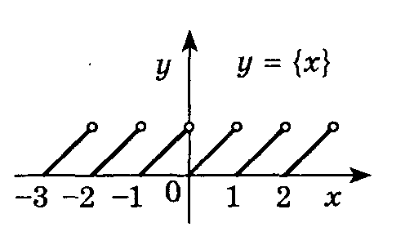
Деякі неелементарні функцій
Дробова частина числа

Slide 39
Деякі неелементарні функцій
Знак числа

Slide 40
Приклади
Знайти область визначення функції

Slide 41
Приклади
Знайти область визначення функції

Slide 42
Приклади
Знайти область визначення функції
∅

Slide 43
Приклади
Знайти область значень функції

Slide 44
Приклади
Знайти область значень функції

Slide 45
Приклади
Дослідити на парність функцію

Slide 46
Приклади
Знайти період функції

Slide 47
Обернена пропорційність
Озн. Функція виду називається
оберненою пропорційністю.

Slide 49
Дробово-лінійна функція

Slide 50
Дробово-лінійна функція
Якщо а = 0:
Якщо а = с = 0:
Якщо с = 0:

Slide 51
Дробово-лінійна функція
Якщо

Slide 52
Дробово-лінійна функція

Slide 53
Дробово-лінійна функція
Асимптоти:

Slide 54
Дробово-лінійна функція

Slide 55
Дробово-лінійна функція
Пр. Побудувати графік функції
1).
Функція зростає
Асимптоти

Slide 56
Дробово-лінійна функція
Пр. Побудувати
графік функції

Slide 57
Дробово-лінійна функція
Пр. Побудувати графік функції
1).
Функція зростає
Асимптоти

Slide 58
Дробово-лінійна функція
Пр. Побудувати графік функції
1).
Функція зростає
Асимптоти

Slide 59
Дробово-лінійна функція
Пр. Побудувати
графік функції

Slide 60
Дробово-лінійна функція
Пр. Побудувати графік функції
1).
Функція спадає
Асимптоти

Slide 61
Дробово-лінійна функція
Пр. Побудувати
графік функції

Slide 62
Дробово-лінійна функція
Пр. На рисунку зображено графік функції
Визначте знаки параметрів.

Slide 63
Дробово-лінійна функція
Функція спадає
Горизонтальна асимптота
Вертикальна асимптота

Slide 64
Степенева функція

Slide 65
Степенева функція

Slide 66
Степенева функція

Slide 67
Степенева функція

Slide 68
Степенева функція

Slide 69
Степенева функція

Slide 70
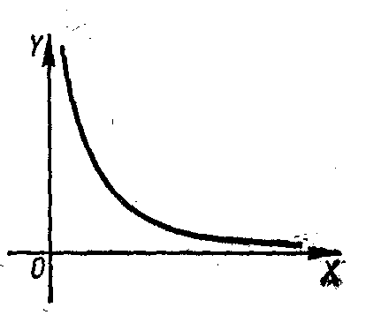
Степенева функція

Slide 71
Квадратична функція
Вершина в т. А(m, p), вісь симетрії x = m.

Slide 72
Квадратична функція

Slide 73
Квадратична функція
Якщо ab > 0, (a > 0, b > 0 або a < 0, b < 0, то вісь симетрії знаходиться зліва від осі OY.
Якщо ab < 0, (a < 0, b > 0 або a > 0, b < 0, то вісь симетрії знаходиться справа від осі OY.

Slide 74
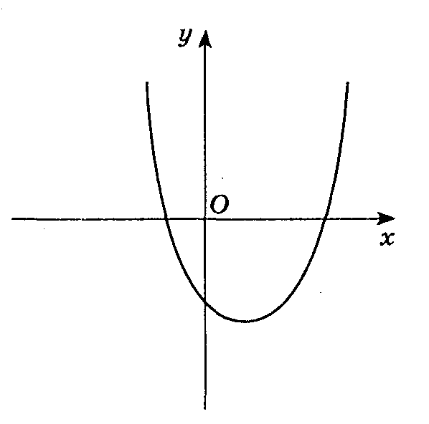
Квадратична функція
.
Якщо ab < 0, (a < 0, b > 0 або a > 0, b < 0, то вісь симетрії знаходиться справа від осі OY.

Slide 75
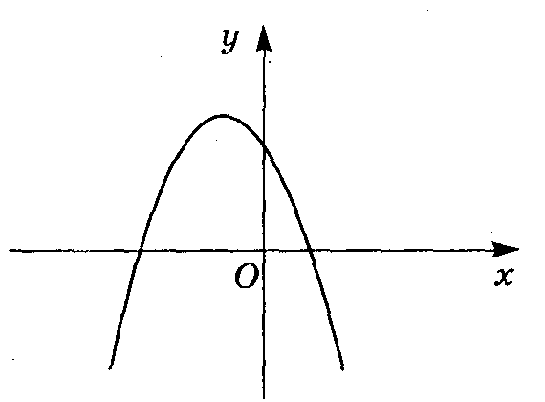
Квадратична функція
.
Якщо ab > 0, (a > 0, b > 0 або a < 0, b < 0, то вісь симетрії знаходиться зліва від осі OY.

Slide 76
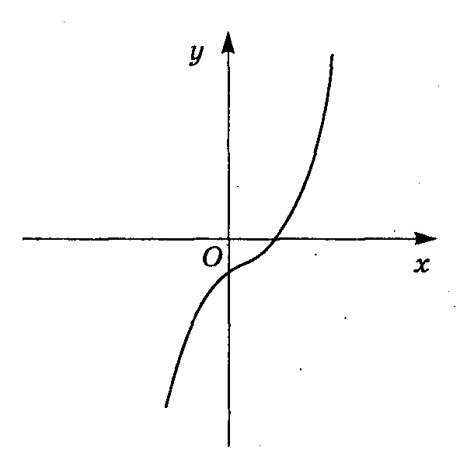
Приклад
.
Схематично зображено графік функції

Slide 77
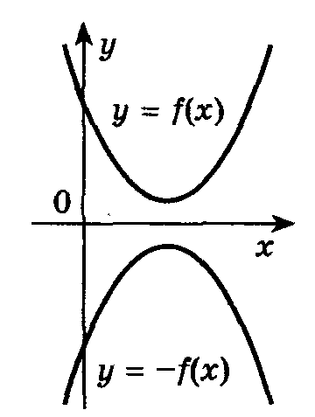
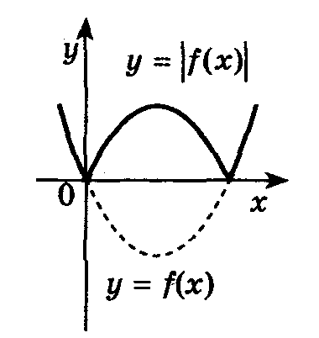
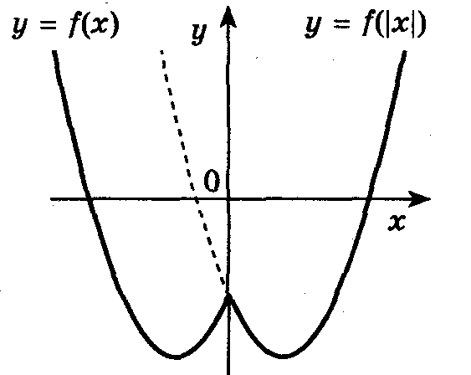
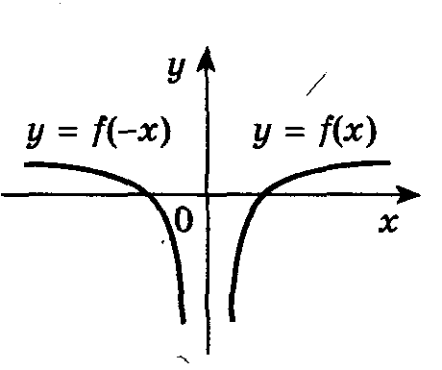
Властивості функцій

Slide 78
Приклади
Пр. Побудувати графік функції

Slide 79
Приклади
Пр. Побудувати графік функції

Slide 80
Приклади
Пр. Побудувати графік функції

Slide 81
Приклади
Пр. Побудувати графік функції

Slide 82
Приклади
Пр. Побудувати графік функції

Slide 83
Приклади
Пр. Побудувати графік функції

Slide 84
Приклади
Пр. Побудувати графік функції

Slide 85
Приклади
Пр. Побудувати графік функції

Slide 86
Приклади
Пр. Побудувати графік функції

Slide 87
Приклади
Пр. Побудувати графік функції

Slide 88
Приклади
Пр. Побудувати графік функції

Slide 89
Приклади
Пр. Побудувати графік функції

Slide 90
Приклади
Пр. Побудувати графік функції

